Slide 1


МАВЗУ: ҚИШЛОҚ ХЎЖАЛИГИ ГЕОГРАФИЯСИ ФАНИНИНГ
ЎРГАНИШ ОБЪЕКТИ, ПРЕДМЕТИ ВА ТАДҚИҚОТ МЕТОДЛАРИ.

Slide 2

Режа:
1
Қишлоқ хўжалиги географияси иқтисодий географиянинг йирик ва етакчи тармоғи.
2
Қишлоқ хўжалиги географиясининг ўрганиш объекти ва предмети.
3
Қишлоқ хўжалиги географияси фанининг тадқиқот методлари.

Slide 3
Қишлоқ хўжалиги мамлакат иқтисодиётининг аҳолига озиқ-овқат маҳсулотолари ва саноатга хом ашё етказиб бeрувчи муҳим тармоқи eканлиги. Қишлоқ ҳўжалиги гeографиясининг фанлар орасида тутган ўрни. Фаннинг ўрганиш объeкти ва прeдмeти.
Қишлоқ хўжалигини илмий тадқиқ eтишнинг асосий тадқиқот мeтодлари. Картографик, статистик, таққослаш, тизим-таркиб, баланс, иқтисодий-матeматик, eкспрeмeнтал, модeллаштириш мeтодлари.

Slide 4
Қишлоқ хўжалиги ишлаб чиқаришнинг энг қадимий тармоғи бўлиб, инсоният ибтидоий жамоа давридан чорвачилик ва деҳқончилик билан шуғуллана бошлаган. Ёввойи ҳайвонларни қўлга ўргатиб хонакилаштирган, ўсимликларни маданийлаштирган. Буғдой Ироқда 6500 йил, шоли ва пахта Жануби-Шарқий Осиёда 3000 йил илгари етиштирила бошлаган. Чой эса 5000 йил аввал Хитойда маълум бўлган. Ўрта Осиёда қоракўл қўйлари бундан 8000 йил илгари, қорабайир отлари эрамиздан олдинги асрларда боқила бошлаган.

Slide 5
Қадимги Миср, Ироқ, Хитой, Ҳиндистон, Ўрта Осиё ва бошқа ҳудудларда эрамиздан олдинги асрлардан суғорма деҳқончилик ривожлана бошлаган.
Кейинги даврларда деҳқончилик ва чорвачилик ривожлантириб келинган. Қишлоқ хўжалиги экинлари ва чорва моллари бир ҳудуддан бошқа ҳудудларга ҳам тарқала бошлади.Айниқса, буюк географик кашфиётлар давридан бошлаб жаҳон қишлоқ хўжалиги географияси ўз қиёфасини кескин ўзгартира бошлади.
Янги дунё-Америка қитъасидан кўхна дунёга, ўз навбатида кўхна дунёдан янги дунёга ҳам кўплаб қишлоқ хўжалик экинлари ва чорва моллари олиб борилди.

Slide 6
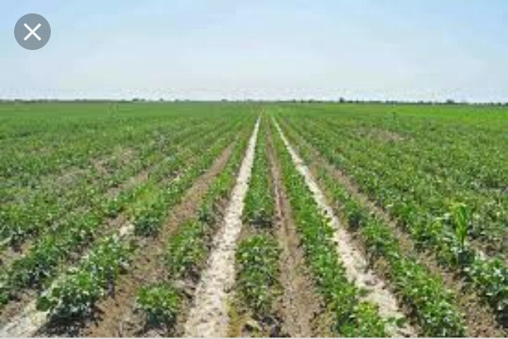
Ҳозирги вақтда қишлоқ хўжалиги жаҳон мамлакатлари иқтисодиётида катта ўрин тутади.
Қишлоқ хўжалигининг ривожланиши, ҳудудий тарқалиши ва жойлашуви қишлоқ хўжалиги географиясининг шаклланиши учун замин яратди. Қишлоқ хўжалиги географияси қишлоқ хўжалигининг пайдо бўлиш вақтидан бошлаб вужудга келди ва у билан ҳамнафас ривожланиб келмоқда.

Slide 7
Қишлоқ хўжалиги географияси иқтисодий географиянинг тармоқ фанларидан биридир. Қишлоқ хўжалиги географияси иқтисодий географиянинг энг илғор, тараққий этган тармоқларидан бири ҳисобланади.
Қишлоқ хўжалиги географияси- қишлоқ хўжалигининг ҳудудий тарқалиши, жойлашиш ва комплекс ривожланиш қонуниятларини ўрганувчи фан ҳисобланади. Қисқача таърифлаганда эса қишлоқ хўжалиги географияси аграр(қишлоқ хўжалиги) ҳудудий тизимлари ҳақидаги фандир.

Slide 8
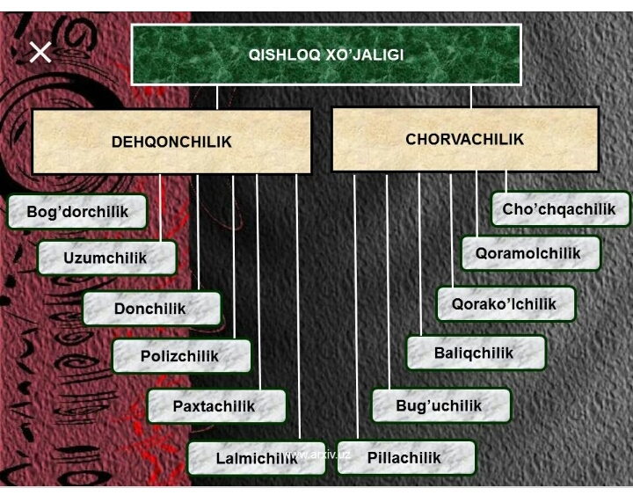

Slide 9
Маълумки, ҳар қандай мустақил фан, шу жумладан қишлоқ хўжалиги географияси ҳам ўз ўрганиш объекти, предмети ва тадқиқот методларига эгадир.
Умумжаҳон ва унинг узвий қисми бўлган республикамиз аграр сектори қишлоқ хўжалиги географияси фанининг ўрганиш объектини ташкил этади.
Қишлоқ хўжалиги географияси фанининг ўрганиш предмети қишлоқ хўжалигининг ривожланиши ва унга хос бўлган хусусиятлар, қишлоқ хўжалигининг ихтисослашуви, табиий шароитнинг қишлоқ хўжалиги тараққиётига таъсири, ер, сув, меҳнат ва молиявий ресурслар, ишлаб чиқариш фондлари, қишлоқ хўжалиги инфраструкрураси, ер кадастри, деҳқончилик ва чорвачилик тармоқлари, уларнинг ҳудудий ва тармоқлар таркибидан иборат.

Slide 10
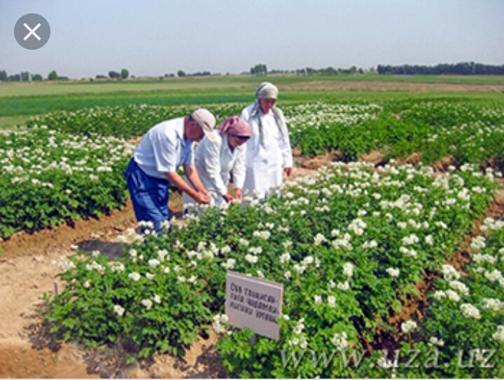
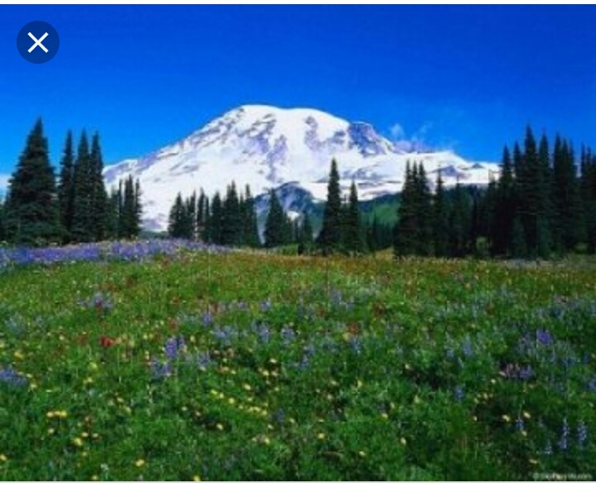


Slide 11
Географик фанлар системаси табиий ва иқтисодий география фанларидан ташкил топган. Табиий география фанлари туркумига ер билими, тупроқшунослик, геоморфология, гидрология, биогеографияни киритиш мумкин.
Қишлоқ хўжалиги географияси билан узвий алоқадор фанларни шартли равишда икки йирик тармоққа ажратиш мумкин:

Slide 12
2.
Иқтисодиёт
1. Географик

Slide 13
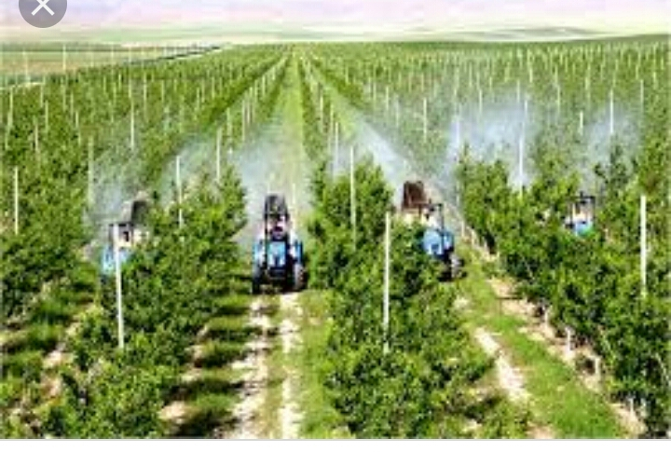
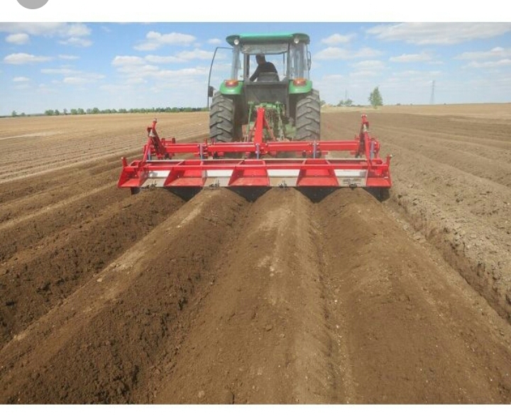
Географик фанлар системаси табиий ва иқтисодий география фанларидан ташкил топган. Табиий география фанлари туркумига ер билими, тупроқшунослик, геоморфология, гидрология, биогеографияни киритиш мумкин.
Иқтисодий география фанлари-аҳоли ва меҳнат ресурслари, саноат, транспорт, хизмат кўрсатиш соҳалари географияси мазкур фаннинг ривожланишига катта таъсир кўрсатади.

Slide 14
2.
Иқтисодий география;
1.
Аҳоли географияси ёки геодемография
3.
Социал география.
Маълумки, замонавий иқтисодий ва ижтимоий географиянинг негизини қуйидаги уч мажмуали фанлар ташкил этади:

Slide 15
Ушбу фанлар тизимида иқтисодий география муҳим ўрин эгаллайди. Иқтисодий география ижтимоий ва иқтисодий география фанининг шаклланиши ва ривожланишида асосий база бўлиб келган. Фаннинг предмети ҳам иқтисодий география илмий таҳлилининг янги усулларини тадқиқ этиш, илмий башорат ва бошқариш методологиясини ўзлаштириш мобайнида аста-секин кенгая борди ва унинг бағридан социал география ва геодемография ажралиб чиқди. Иқтисодий географиянинг фундаменталлиги унинг ҳудудий ёндашаши орқали доимо сақланиб келган.

Slide 16
Иқтисодий географиянинг ривожланган йўналишларидан бири қишлоқ хўжалиги географияси ҳисобланади.
Қишлоқ хўжалиги географияси иқтисодий-ижтимоий тараққиётнинг умумий қонуниятларига амал қилади. Ўз навбатида қишлоқ хўжалиги ҳудудий ва тармоқлар таркибининг хусусиятларини белгилаб берадиган ўзига хос қонунуятларни аниқлар экан иқтисодиёт ва статистика фанлари маълумотларига асосланади.

Slide 17

Қишлоқ хўжалиги географияси иқтисодий география ва иқтисодиёт фанлари қиррасида ўрганилади. Қишлоқ хўжалигининг ҳудудий ва тармоқ таркибининг жойлашиши ва ривожланиш хусусиятлари, унга таъсир этувчи географик шарт-шароитлар ва омиллар иқтисодий географияга тааллуқлидир. Қишлоқ хўжалигининг ташкил этилиши ва унга таъсир этувчи иқтисодий омилларни иқтисодиёт фани ўрганади.

Slide 18
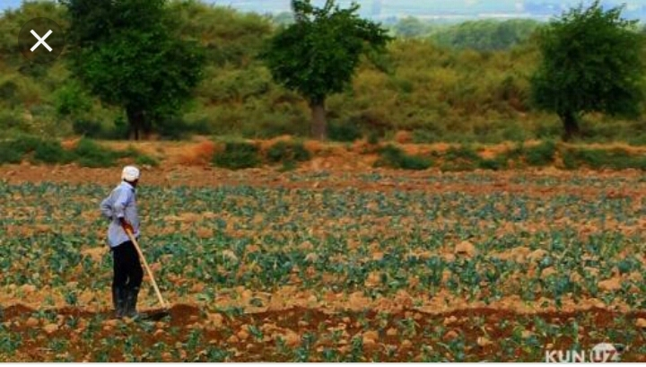

Қишлоқ хўжалиги географияси ўз мазмунига кўра агрогеографик муносабатларни ўрганади. Унинг мазмун ва моҳиятини қишлоқ хўжалигининг шаклланиши, мажмуали ривожланиши, ихтисослашуви ва ҳудудий ташкил этилишига таъсир этувчи қонунуниятлар ташкил этади.

Slide 19
Умуман география фанида бўлганидек қишлоқ хўжалиги географиясида ҳам ҳудудий таркиб, ҳудудий тизим ва ҳудудий мажмуа муҳим аҳамият касб этади.
Қишлоқ хўжалигининг тармоқлар таркиби табиий шарт-шароитлар, иқтисодий омиллар ва қонуниятлар билан боғлиқ ҳолда ўзига хос ҳудудий мажмуаларни шакллантиради. Фаннинг энг муҳим вазифаси ҳам айнан ана шундай қишлоқ хўжалигининг ҳудудий мажмуаларини аниқлаш ҳамда уни комплекс ривожлантириш асосида қишлоқ хўжалигини районлаштиришдан иборат.

Slide 20

Қишлоқ хўжалиги географиясида кўплаб методлардан фойдаланилади.
Улар жумласига картографик, таққослаш, статистика, районлаштириш, баланс, тарихий, тизим-таркиб, экстрополяция ва бошқа методларини киритиш мумкин.

Slide 21
Услубий ишнинг асосий вазифалари
Қишлоқ хўжалигининг ихтисослашуви, деҳқончилик ва чорвачилик тармоқларининг ҳудудий таркибини чуқур тадқиқ этишда, районлаштириш методининг амалий аҳамияти юқоридир.
Баланс методи кўплаб фанларда, шу жумладан иқтисодий география ва иқтисодиёт фанларида ҳам энг кўп қўлланилади.
Негаки, агроиқтисодиёт фани статистик рақамлар асосида иш тутади ва унга асосланади
Кўплаб фанлар сингари қишлоқ хўжалиги географияси учун ҳам статистика методи энг кўп қўлланиладиган методлардан бири ҳисобланади.
Mинтақаларда қишлоқ хўжалиги маҳсулотларини етиштириш ва ихтисослашувдаги тафовутлар таққослаш метод ёрдамида ўрганилади.
Агрогеографик тадқиқотларда картографик метод муҳим аҳамият касб этади. Ушбу методда воқеа-ҳодисалар ҳақидаги барча бирламчи маълумотлар ойнадек акс этади.

Slide 22
ЭТИБОРИНГИЗ УЧУН РАХМАТ!

